Slide 1
Procesamiento de imágenes digitales

Slide 2
Definiciones
Edición de imágenes digitales. La manipulación de imágenes digitales utilizando una aplicación de software existente como Adobe Photoshop o Corel Paint.
Procesamiento de imágenes digitales. La concepción, diseño, desarrollo de programas para “mejorar” imágenes digitales.
Graficación por computadora. Se concentra en la síntesis de imágenes digitales a partir de descripciones geométricas, como modelos de objetos tridimensionales (3D).

Slide 3
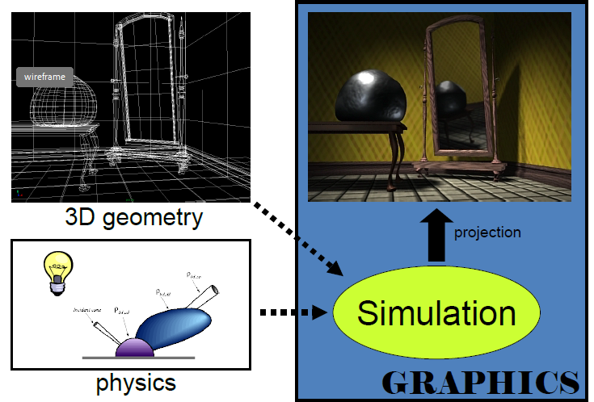
Ejemplo de graficación por computadora
Fuente: Derek Hoiem (UIUC)

Slide 4
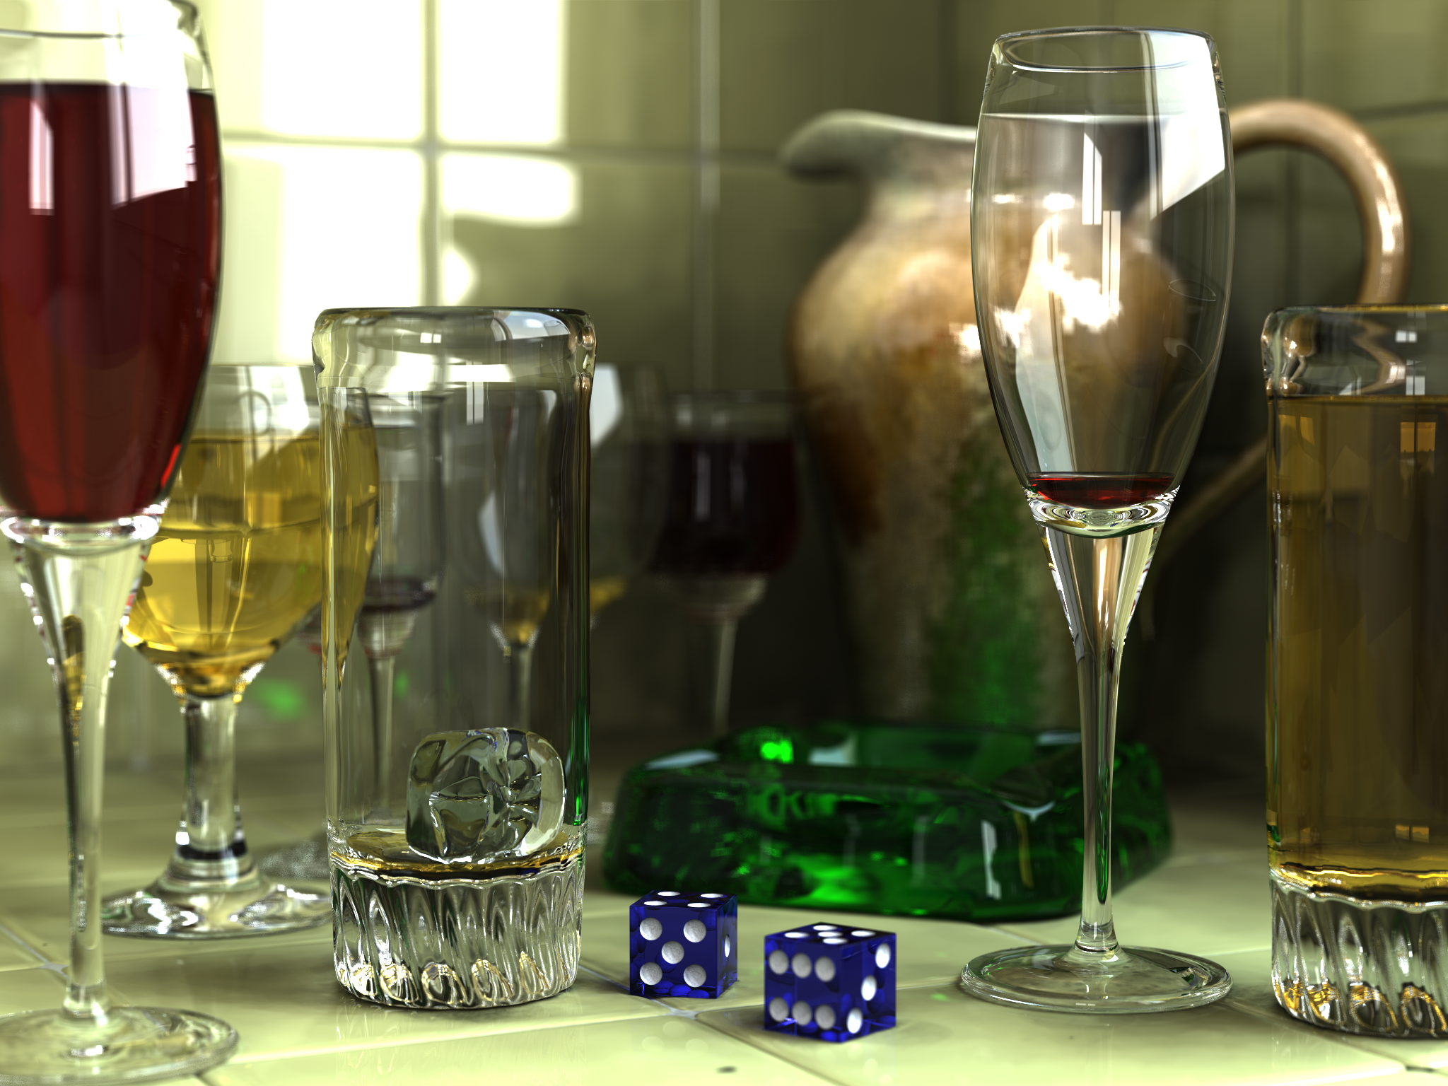
Ejemplo de graficación por computadora
Ray tracing
Fuente: https://en.wikipedia.org/wiki/Ray_tracing_(graphics)#/media/File:Glasses_800_edit.png

Slide 5
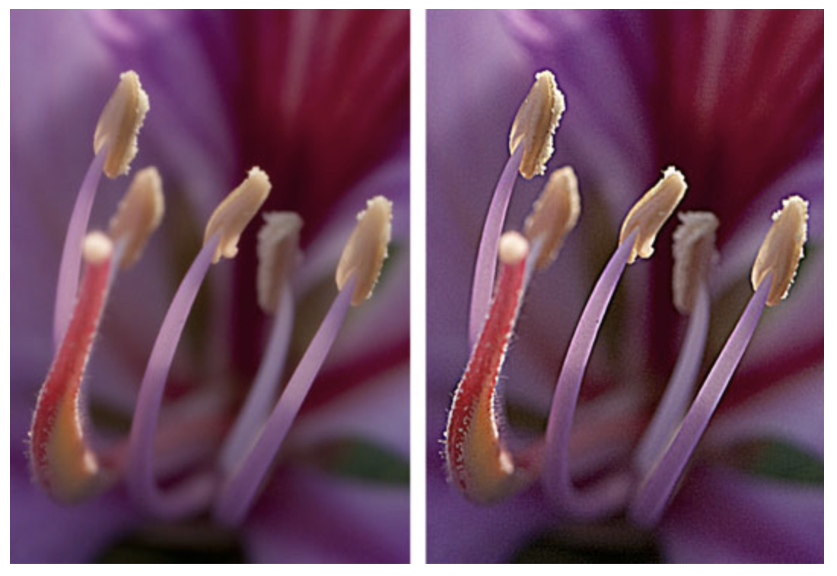
Ejemplo: image sharpening
Fuente: https://www.dummies.com/photography/digital-photography/types-of-photography/how-postproduction-sharpening-filters-work/

Slide 6
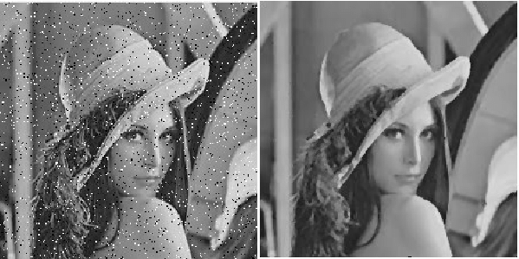
Ejemplo: quitar ruido
Fuente: https://www.researchgate.net/figure/Noisy-image-and-noise-removal-image-by-median-filter_fig2_323067159

Slide 7
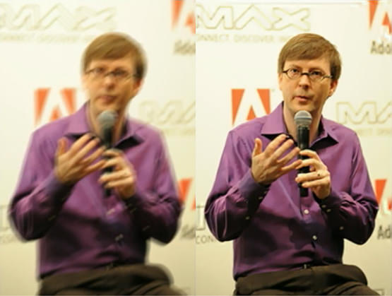
Ejemplo: quitar el motion blur
Fuente: https://petapixel.com/2011/10/17/before-and-after-comparisons-of-adobes-amazing-image-deblurring-feature/

Slide 8
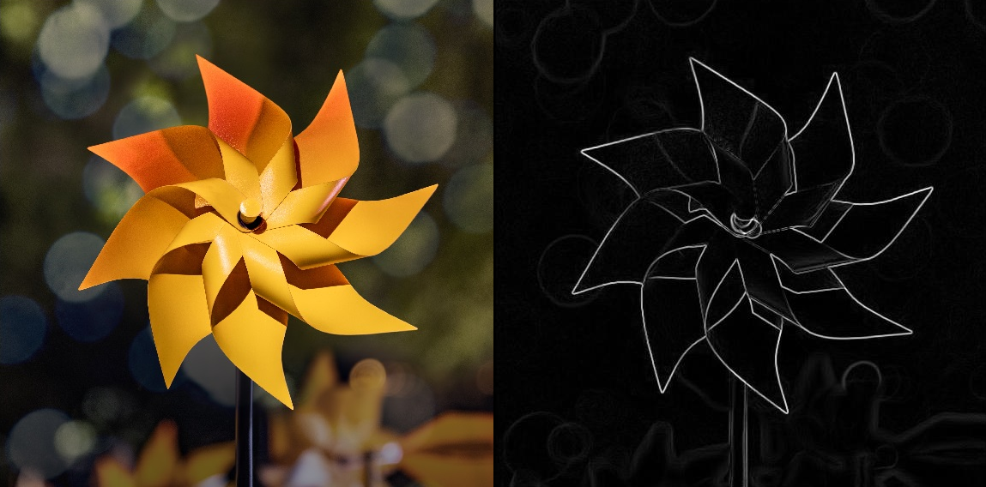
Ejemplo: encontrar bordes
Fuente: https://towardsdatascience.com/edge-detection-in-python-a3c263a13e03

Slide 9
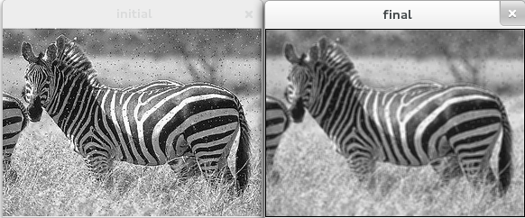
Ejemplo: image blurring
Fuente: https://followtutorials.com/2013/01/low-pass-filters-blurring-in-image-processing-using-c.html

Slide 10
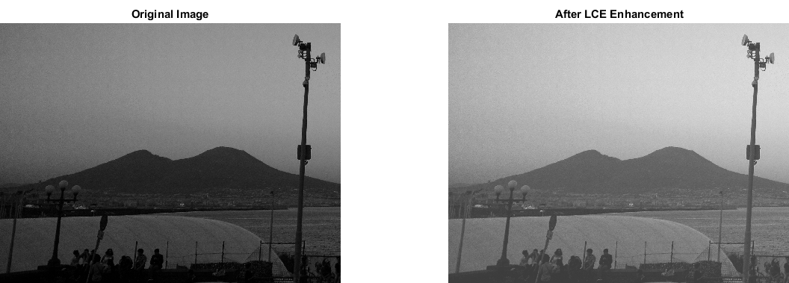
Ejemplo: mejorar el contraste
Fuente: https://www.imageeprocessing.com/2017/11/linear-contrast-enhancement.html

Slide 11
Definiciones
Análisis de imágenes. El objetivo final es extraer información significativa sobre su contenido. Por ejemplo, distinguir un objeto de su fondo, seguir una calle en un mapa o obtener el código de barras de un cartón de leche.
Reconocimiento de patrones. Es el reconocimiento automático de patrones (regularidades) en datos (en particular imágenes).
Visión por computadora. Es la producción de sistemas visuales artificiales capaces de comprender e interpretar de alguna manera el mundo real en 3D.

Slide 12
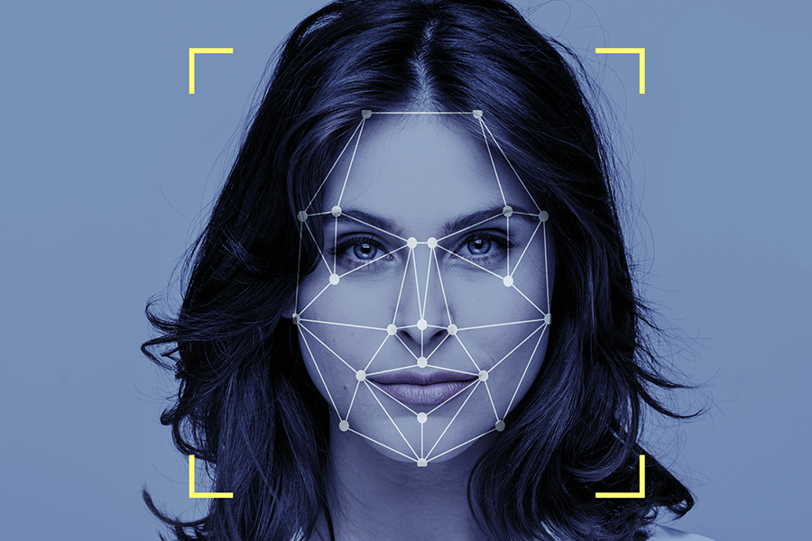
Ejemplo: reconocimiento de caras
Fuente: https://news.mit.edu/2022/optimized-solution-face-recognition-0406

Slide 13
Requisitos
Algebra lineal, cálculo básico y algo de probabilidad.
Experiencia en graficación y en Python ayudan, pero no son necesarias.

Slide 14
Recursos
Página del curso: http://euler.mat.uson.mx/~havillam/dip/index.html

